Slide 1
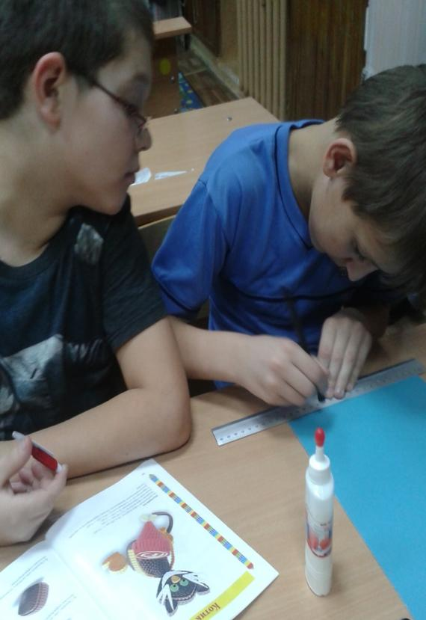
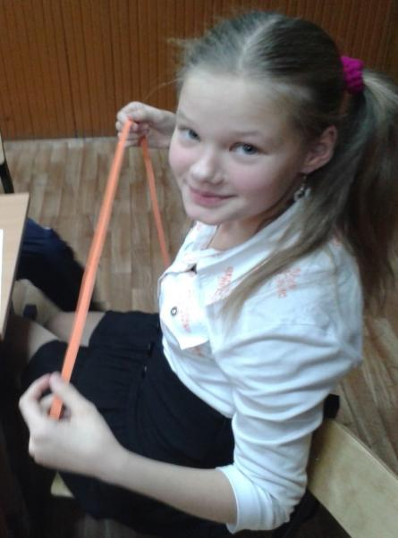
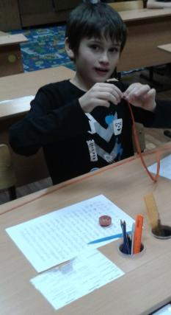
Выставка работ творческой мастерской «Волшебный квиллинг»
У.А. Автушко

Slide 2
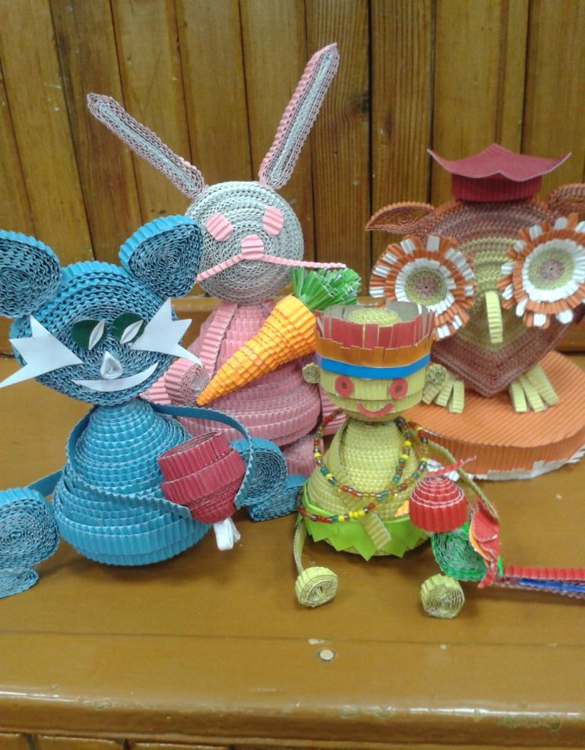
Такие весёлые фигурки получились у нас в этом году…
У.А. Автушко

Slide 3
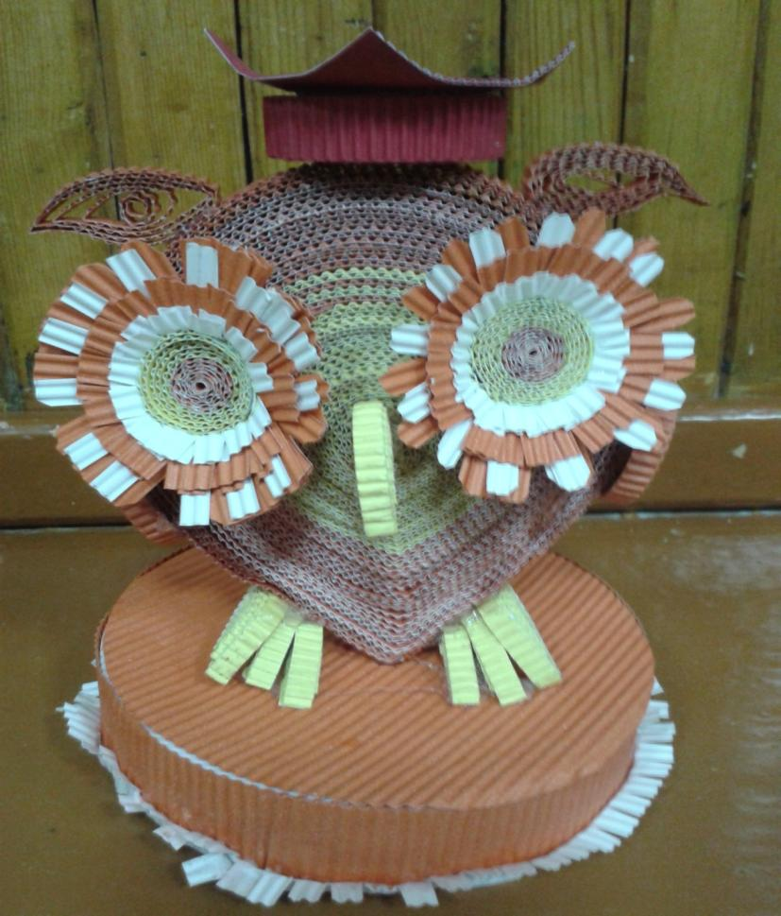
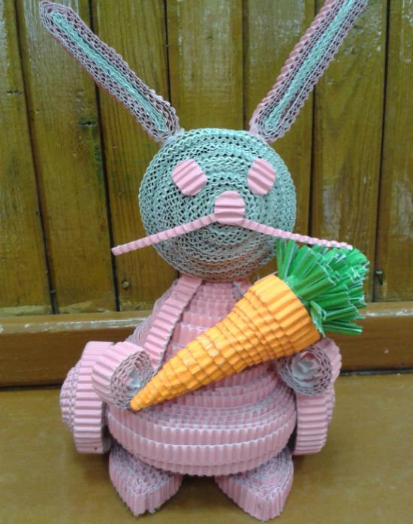
Мудрая сова
У.А. Автушко

Slide 4
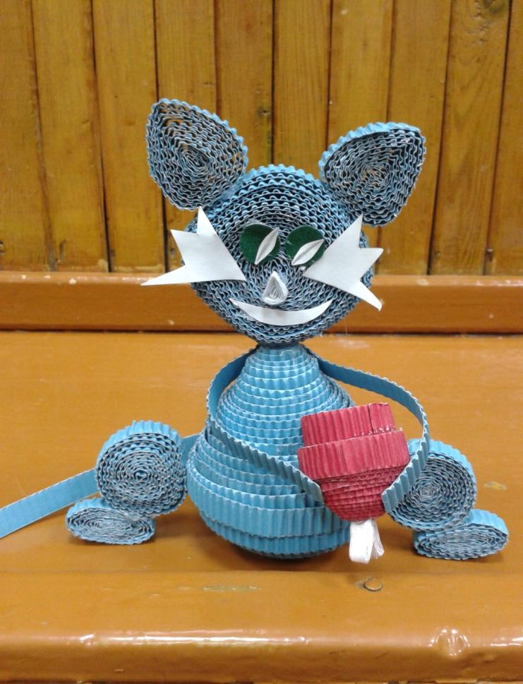
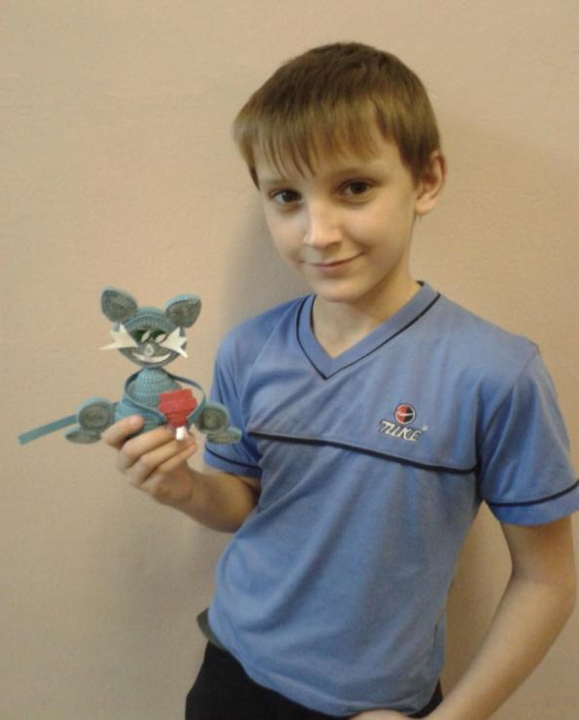
Котик
У.А. Автушко

Slide 5
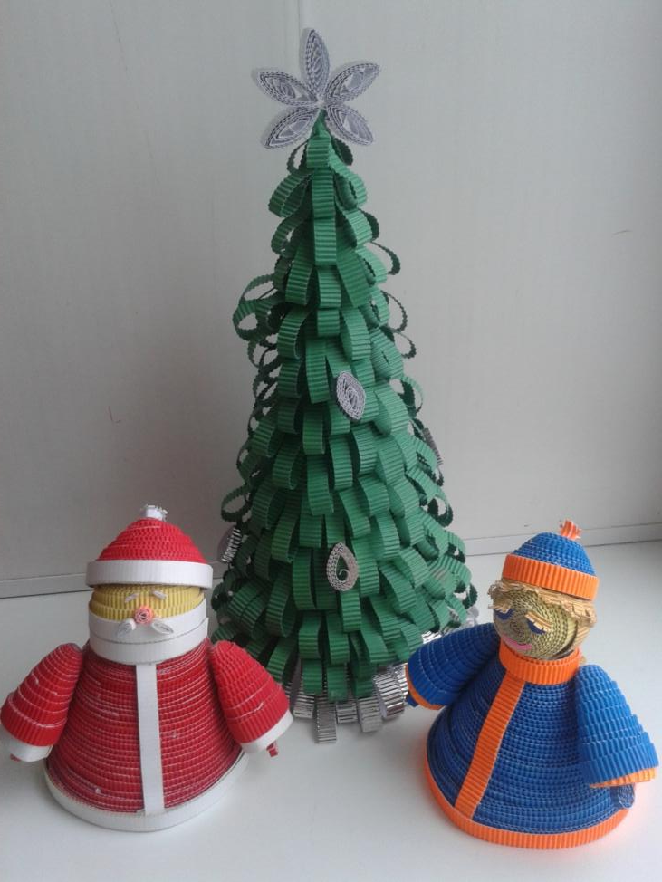
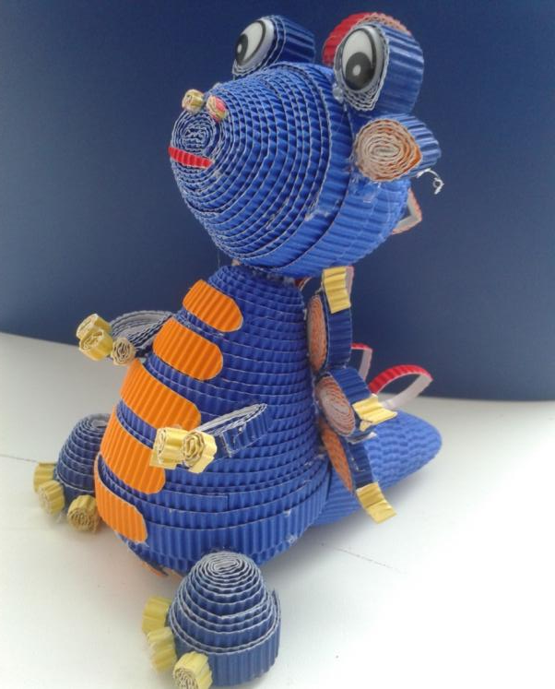
Котик
У.А. Автушко

Slide 6
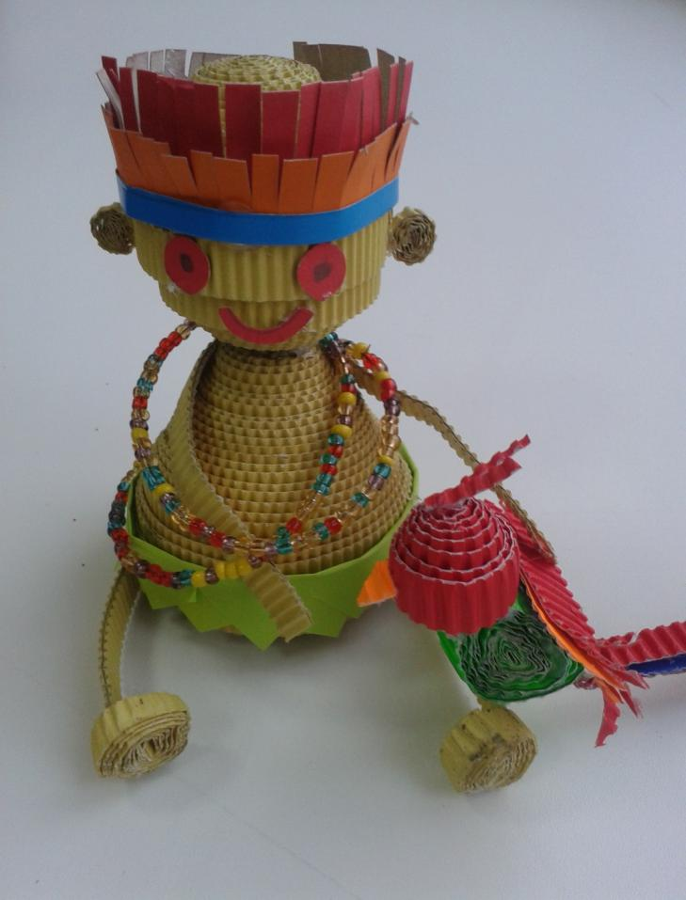
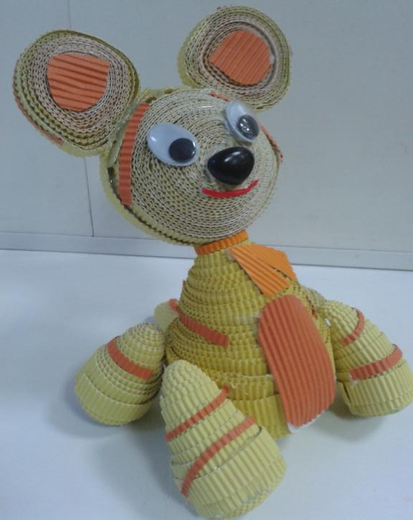
Индеец с ручным попугаем
У.А. Автушко

Slide 7
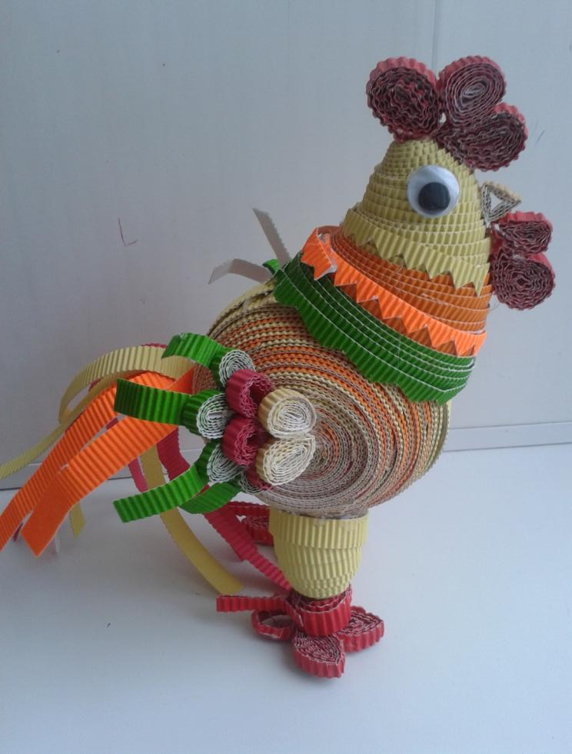
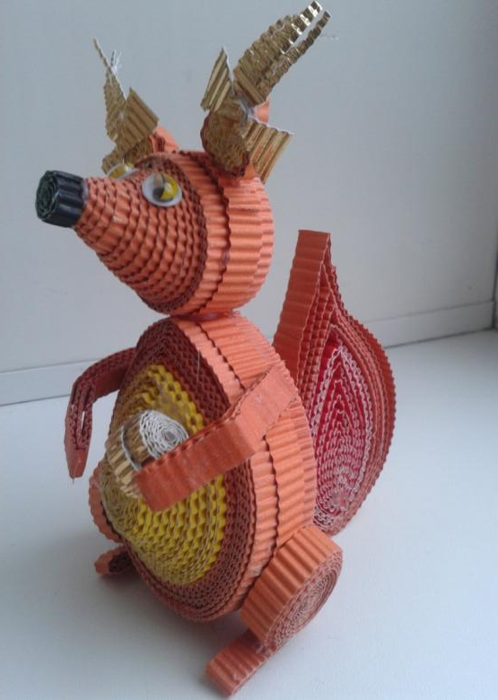
Индеец с ручным попугаем
У.А. Автушко

Slide 8
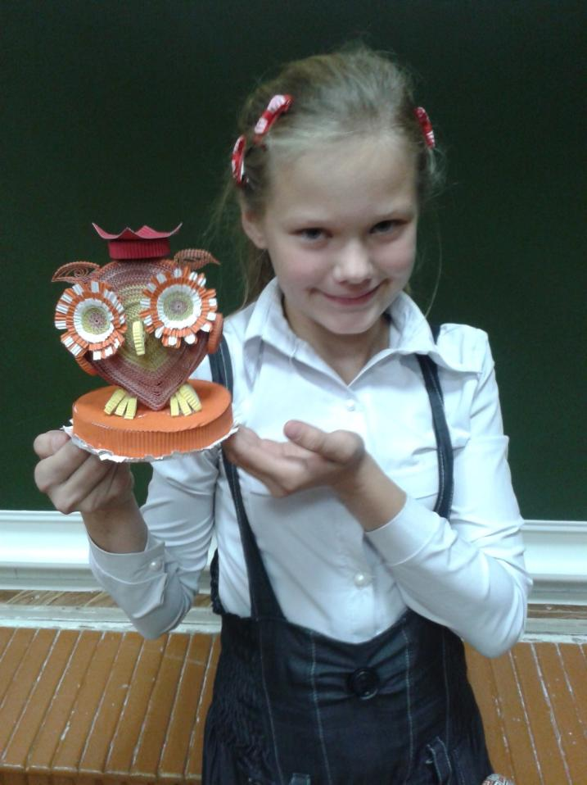
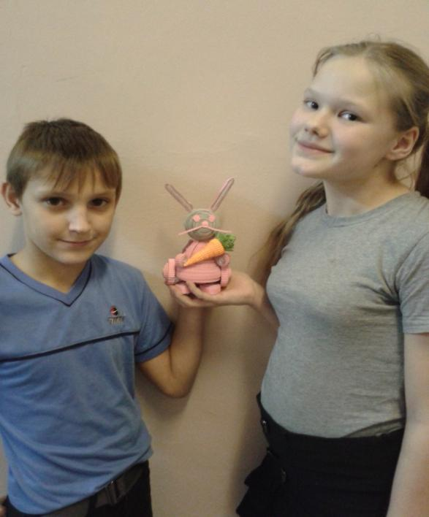
Самые умелые: Кропачева Галина, 5-а; Толкачев Илья, 3-а.
У.А. Автушко

Slide 9
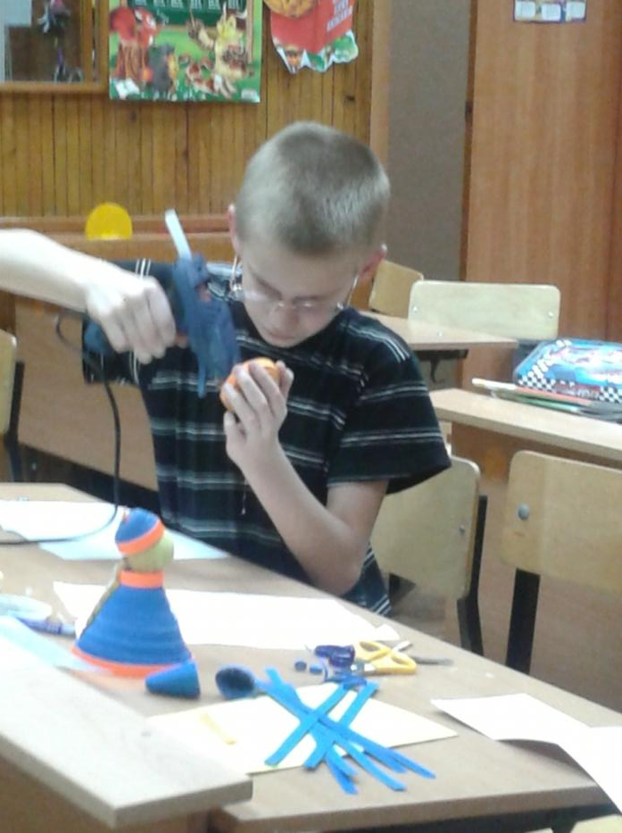
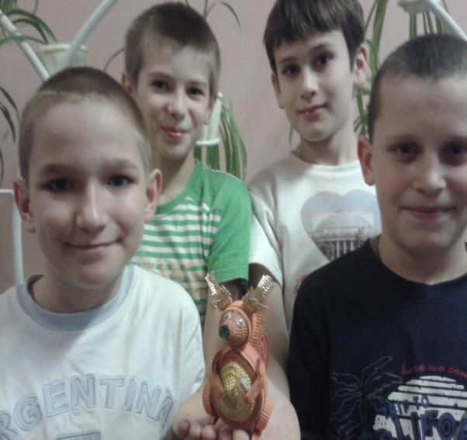
Самые умелые: Польшин Андрей, 4-а; Пахтусов Михаил, 4-б. Ломакин Александр, 3-а, Величкович Вячеслав, 3-а, Глазунов Иннокентий, 3-б.
У.А. Автушко

